Slide 1
Mevsimler, aylar ve günler
Cem SEVİNDİK

Slide 2
MEVSİMLER

Slide 3
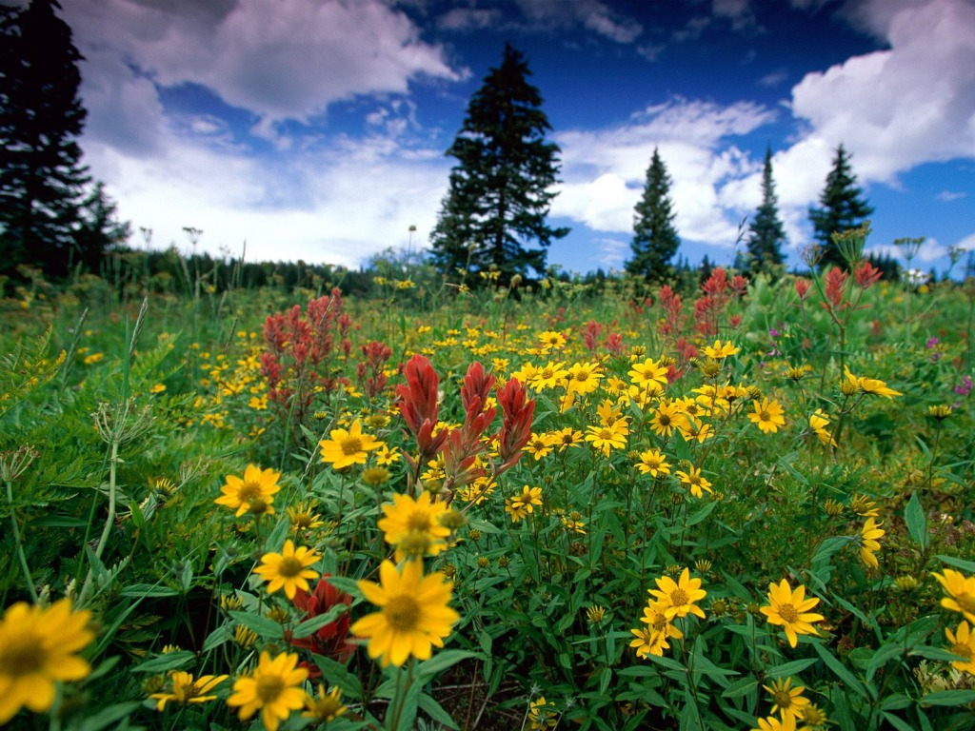
İLKBAHAR

Slide 4

YAZ

Slide 5
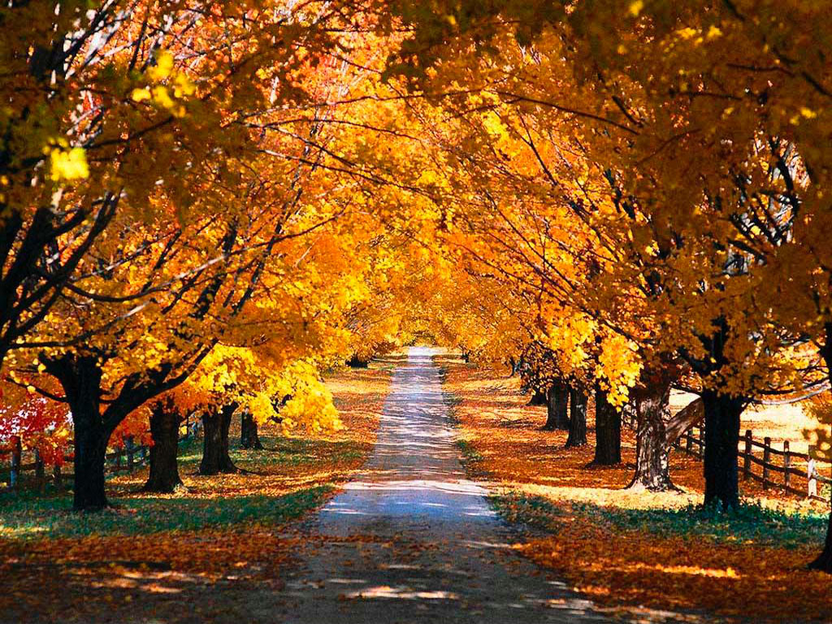
SONBAHAR

Slide 6
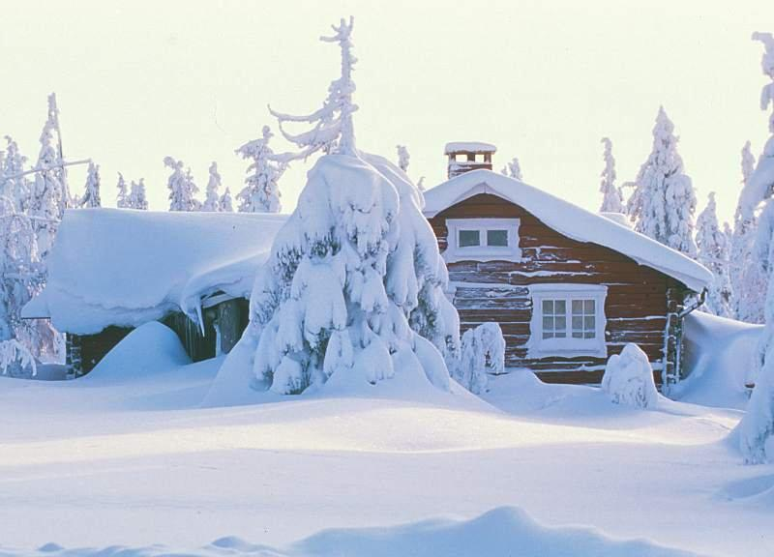
KIŞ

Slide 7
AYLAR

Slide 8
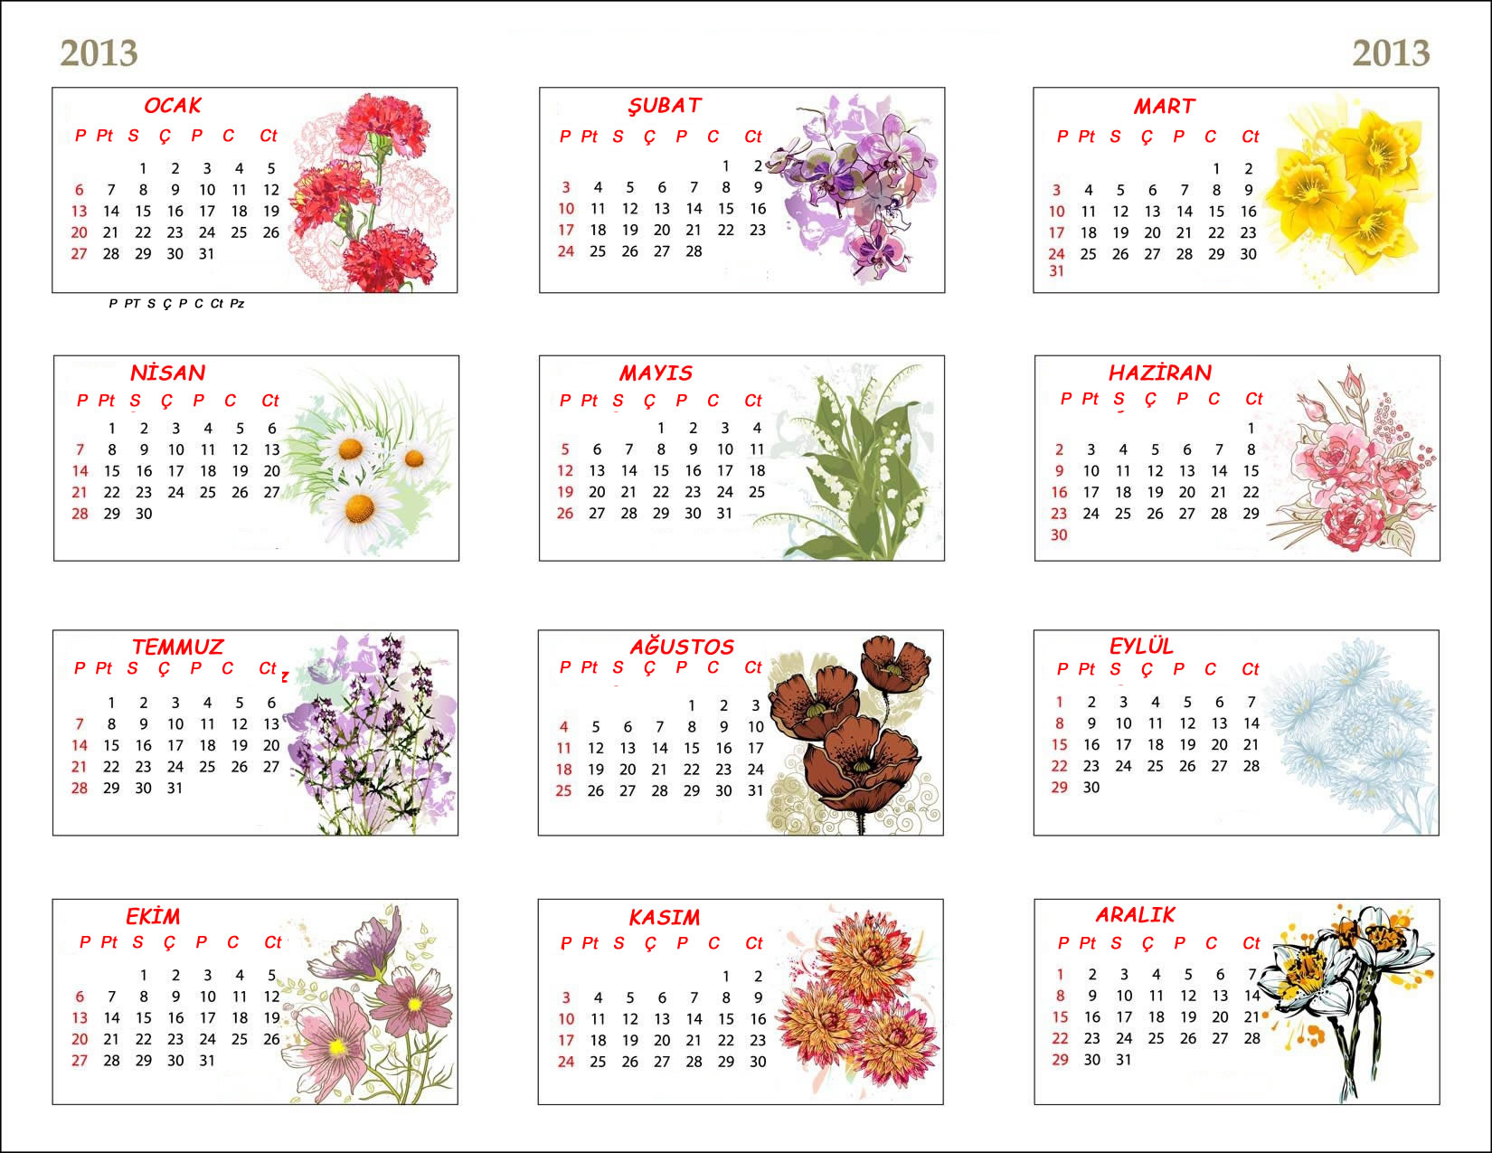
Ocak
Şubat
Mart
Nİsan
MayIs
Hazİran
Temmuz
Ağustos
Eylül
Ekİm
KasIm
AralIk

Slide 9
GÜNLER
Pazartesi -> Salı -> Çarşamba -> Perşembe -> Cuma -> Cumartesi -> Pazar
Hafta İçi
Hafta Sonu

Slide 10
Pazartesi
SalI
Çarşamba
Pazartesi > Salı > Çarşamba > Perşembe > Cuma
Cumartesi > Pazar
Cuma
Perşembe
PAZAR
Cumartesi

Slide 11
Dün 19 Eylül 2013 Perşembe
Bugün 20 Eylül 2013 Cuma
Yarın 21 Eylül 2013 Cumartesi

Slide 12


Slide 13
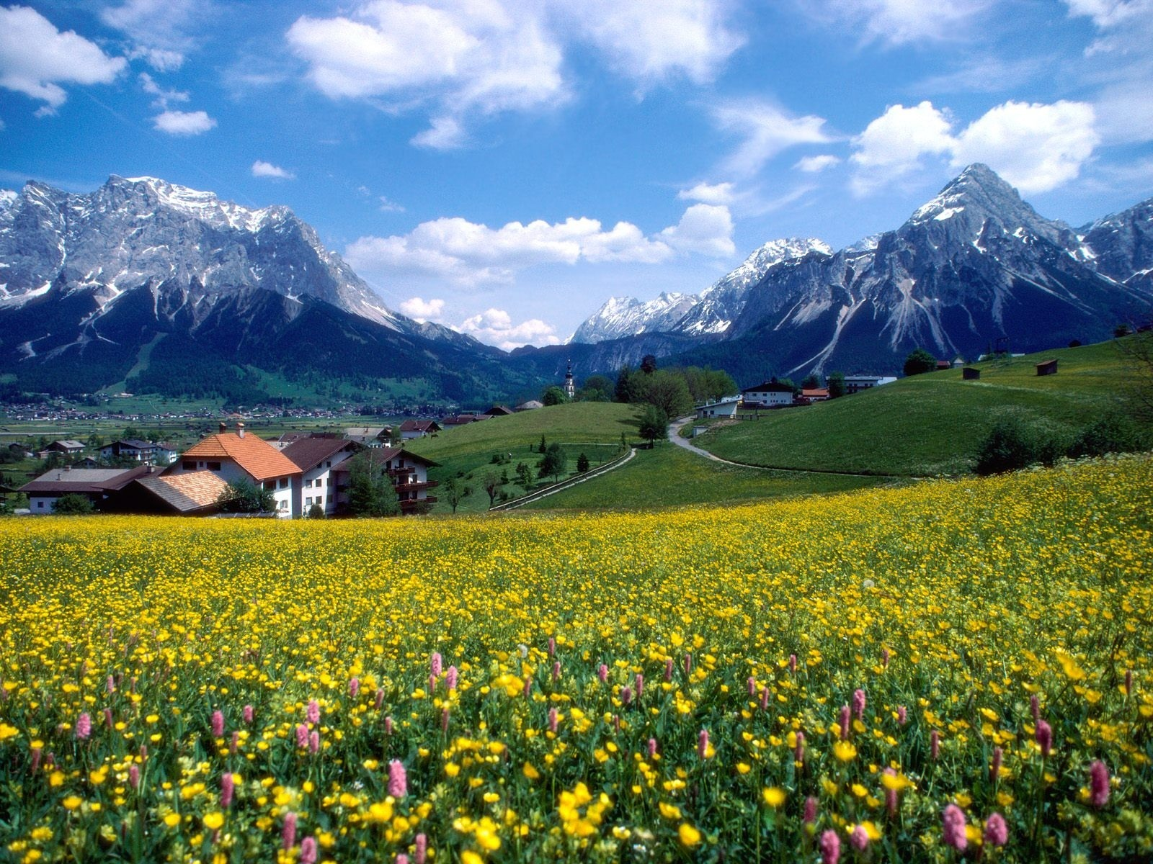

Slide 14


Slide 15
